Slide 1

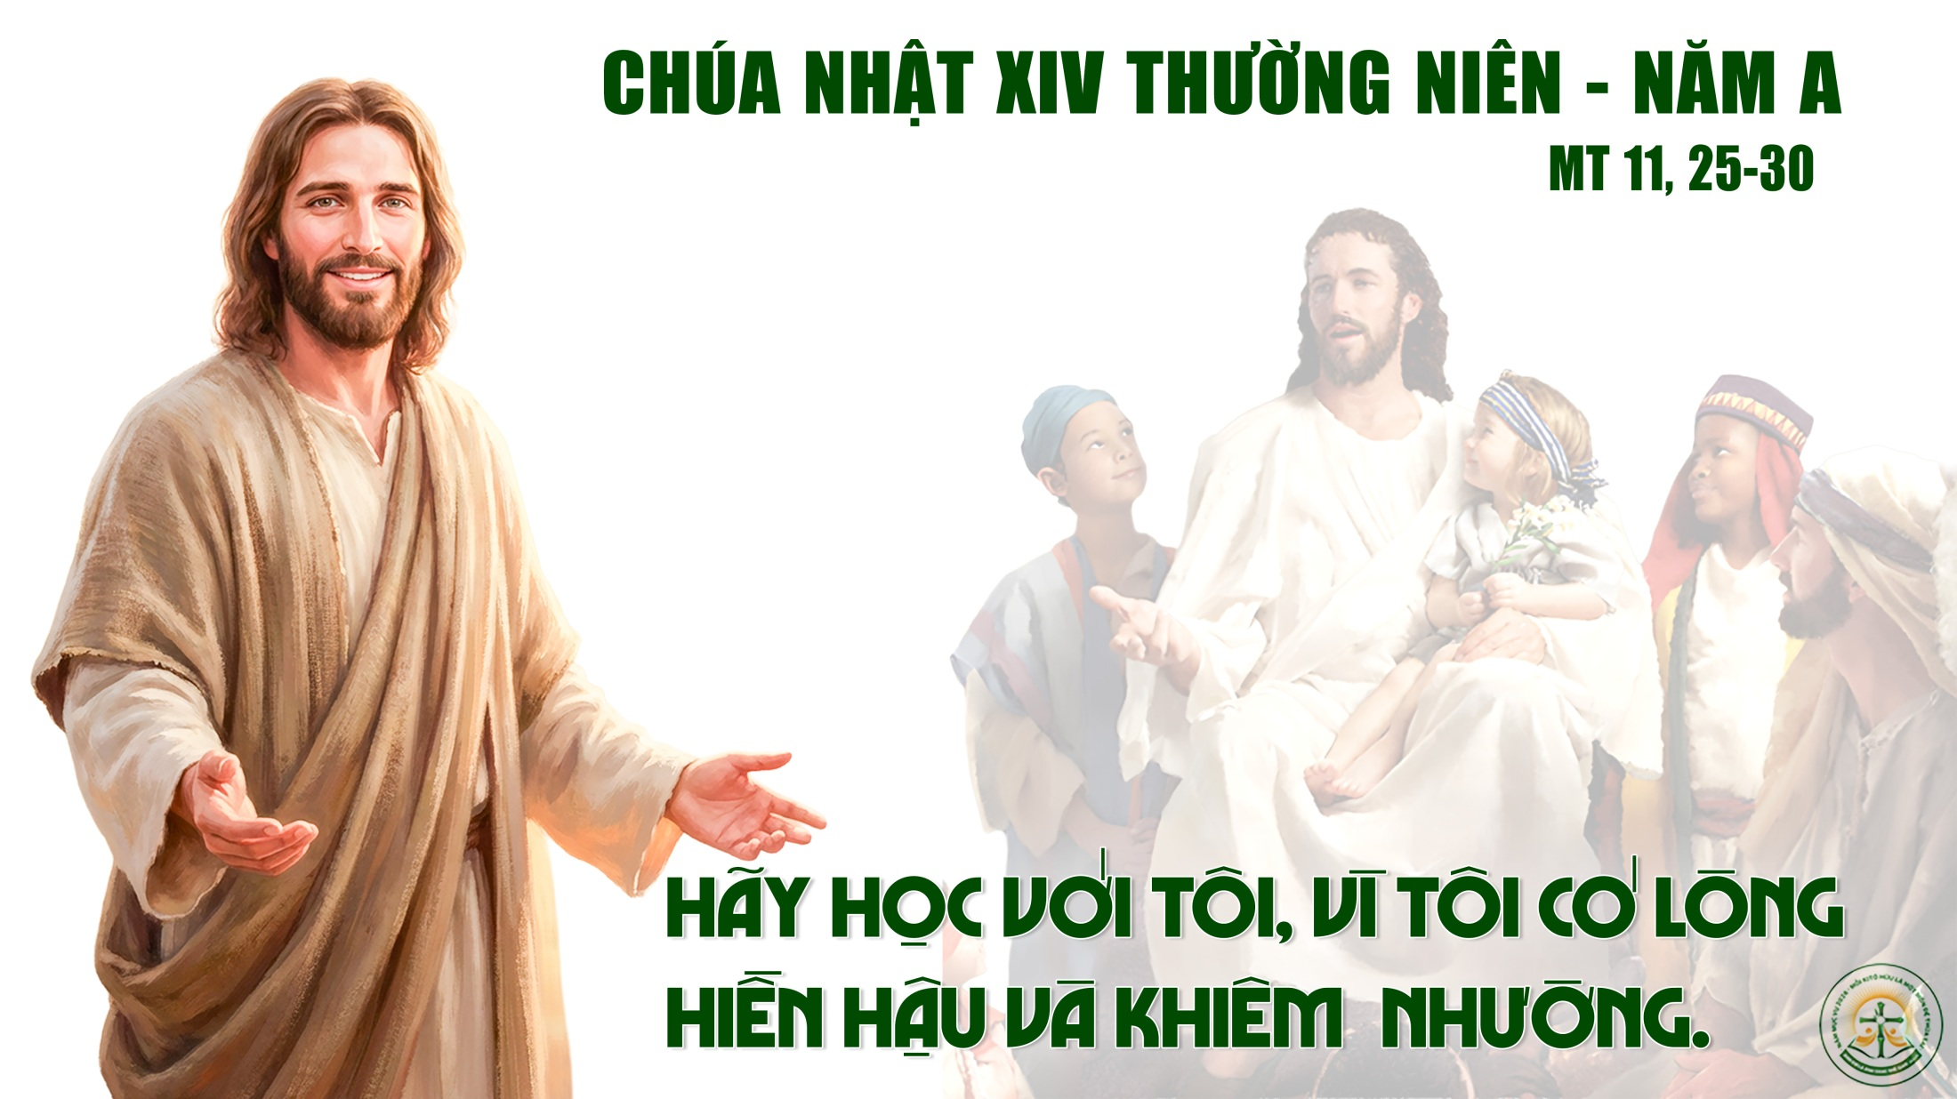

Slide 2
TẬP HÁT CỘNG ĐOÀN

Slide 3
Đk: Lạy Chúa con thờ, là vua của con, con chúc tụng Danh Chúa đến muôn đời.

Slide 4
Lạy Cha là Chúa Cả trời đất, chúc tụng Cha, vì Cha đã mạc khải nước trời cho những người bé mọn.
Alleluia - Alleluia:
Alleluia …

Slide 6
Ca Nhập Lễ
Trèo Lên Cao Sơn
Hùng Lân

Slide 7
ĐK: Trèo trèo lên, ai được trèo lên cao sơn Chúa. Ai được đứng trong thánh điện, đứng trong đền thờ.

Slide 8
Tk1. Ấy là người vô tội có lòng thật thà trong trắng. Không mê đắm bã phù hoa, không man trá chẳng thề gian.
>>

Slide 9
ĐK: Trèo trèo lên, ai được trèo lên cao sơn Chúa. Ai được đứng trong thánh điện, đứng trong đền thờ.

Slide 10
Tk2. Ấy là người sống đạo công bình tận tình bác ái. Coi ai cũng là anh em, yêu thương chẳng trừ một ai.
>>

Slide 11
ĐK: Trèo trèo lên, ai được trèo lên cao sơn Chúa. Ai được đứng trong thánh điện, đứng trong đền thờ.

Slide 12
Tk3. Ấy là người thánh thiện theo đường lành đường vị tha. Năng suy gẫm lời Ngài ban, luôn tuân giữ luật Ngài ra.
>>

Slide 13
ĐK: Trèo trèo lên, ai được trèo lên cao sơn Chúa. Ai được đứng trong thánh điện, đứng trong đền thờ.

Slide 15
KINH VINH DANH
Ca Lên Đi 2

Slide 16
Chủ tế: Vinh danh Thiên Chúa trên các tầng trời.
Cộng đoàn: Và bình an dưới thế, bình an dưới thế cho người thiện tâm.

Slide 17
Chúng con ca ngợi Chúa.
Chúng con chúc tụng Chúa.
Chúng con thờ lạy Chúa.
Chúng con tôn vinh Chúa.

Slide 18
Chúng con cảm tạ Chúa vì vinh quang cao cả Chúa.
Lạy Chúa là Thiên Chúa, là Vua trên trời, là Chúa Cha toàn năng.

Slide 19
Lạy Con Một Thiên Chúa Chúa Giê-su Ki-tô.
Lạy Chúa là Thiên Chúa, là Chiên Thiên Chúa, là Con Đức Chúa Cha.

Slide 20
Chúa xoá tội trần gian, xin thương, xin thương, xin thương xót chúng con.
Chúa xoá tội trần gian, xin nhận lời chúng con cầu khẩn.

Slide 21
Chúa ngự bên hữu Đức Chúa Cha, xin thương, xin thương, xin thương xót chúng con.

Slide 22
Vì lạy Chúa Giê-su Ki-tô, chỉ có Chúa là Đấng Thánh, chỉ có Chúa là Chúa, chỉ có Chúa là Đấng Tối Cao, cùng Đức Chúa Thánh Thần trong vinh quang Đức Chúa Cha. A-men. A-men.

Slide 23
KINH VINH DANH

Slide 24
Chủ tế: Vinh danh Thiên Chúa trên các tầng trời.
A+B: Và bình an dưới thế cho người thiện tâm.

Slide 25
A: Chúng con ca ngợi Chúa.
B: Chúng con chúc tụng Chúa.
A: Chúng con thờ lạy Chúa.
B: Chúng con tôn vinh Chúa.

Slide 26
A: Chúng con cảm tạ Chúa vì vinh quang cao cả Chúa.
B: Lạy Chúa là Thiên Chúa, là Vua trên trời, là Chúa Cha toàn năng.

Slide 27
A: Lạy con một Thiên Chúa, Chúa Giêsu Kitô.
B: Lạy Chúa là Thiên Chúa, là Chiên Thiên Chúa là Con Đức Chúa Cha.

Slide 28
A: Chúa xóa tội trần gian, xin thương xót chúng con.
B: Chúa xóa tội trần gian, xin nhậm lời chúng con cầu khẩn.

Slide 29
A: Chúa ngự bên hữu Đức Chúa Cha, xin thương xót chúng con.
B: Vì lạy Chúa Giêsu Kitô, chỉ có Chúa là Đấng Thánh.

Slide 30
Chỉ có Chúa là Chúa, chỉ có Chúa là đấng tối cao.
A+B: Cùng Đức Chúa Thánh Thần trong vinh quang Đức Chúa Cha.
Amen.

Slide 32


Slide 33
Thánh Vịnh 144
Chúa Nhật XIV Thường Niên
Năm A
Lm Kim Long 04 Câu

Slide 34
Đk: Lạy Chúa con thờ, là vua của con, con chúc tụng Danh Chúa đến muôn đời.

Slide 35
Tk1: Lạy Chúa con thờ, là Vua của con. Con ca tụng Danh Chúa muôn đời. Tán dương Ngài tới hết mọi ngày, chúc tụng tôn vinh Thánh Danh Ngài vạn kiếp ngàn thu.

Slide 36
Đk: Lạy Chúa con thờ, là vua của con, con chúc tụng Danh Chúa đến muôn đời.

Slide 37
Tk2: Thật Chúa nhân hậu và hay xót thương, không mau giận nhưng sẵn ân tình. Chúa nhân hậu với hết mọi người, tỏ lòng khoan dung với muôn loài Ngài đã dựng nên.

Slide 38
Đk: Lạy Chúa con thờ, là vua của con, con chúc tụng Danh Chúa đến muôn đời.

Slide 39
Tk3: Việc Chúa đã làm đều phải tán dương. Tôi trung phải lên tiếng ca tụng, nói lên rằng: Nước Chúa vinh hiển. Hãy cùng tuyên xưng: Chúa ra thờ thực rất quyền uy.

Slide 40
Đk: Lạy Chúa con thờ, là vua của con, con chúc tụng Danh Chúa đến muôn đời.

Slide 41
Tk4: Ngài phán bao lời đều thật tín trung. Bao công việc chan chứa ân tình. Kẻ ngã quỵ Chúa đã nâng dậy, những người khom lưng cũng tay Ngài dìu đứng thẳng lên.

Slide 42
Đk: Lạy Chúa con thờ, là vua của con, con chúc tụng Danh Chúa đến muôn đời.

Slide 43
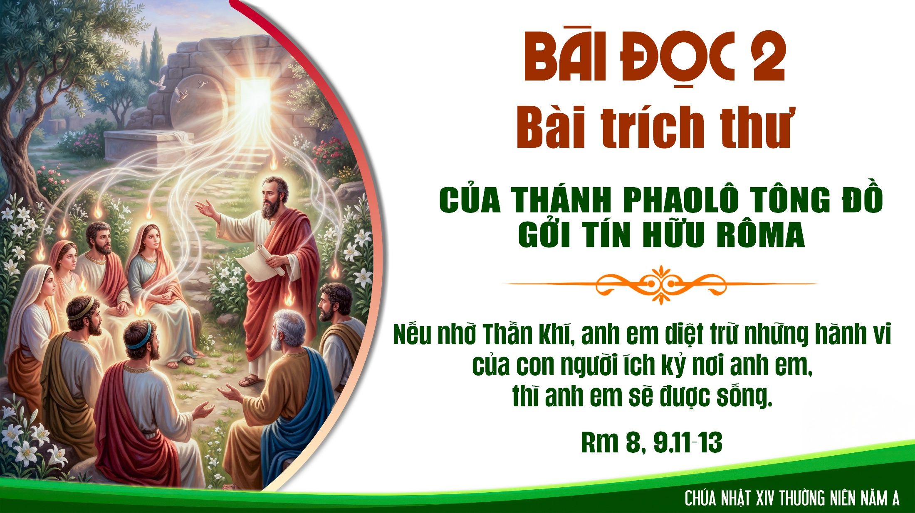

Slide 44
Lạy Cha là Chúa Cả trời đất, chúc tụng Cha, vì Cha đã mạc khải nước trời cho những người bé mọn.
Alleluia - Alleluia:
Alleluia …

Slide 45


Slide 46
KINH TIN KÍNH

Slide 47
Tôi tin kính một Thiên Chúa là Cha toàn năng, Đấng tạo thành trời đất, muôn vật hữu hình và vô hình.

Slide 48
Tôi tin kính một Chúa Giêsu Kitô, Con Một Thiên Chúa, Sinh bởi Đức Chúa Cha từ trước muôn đời.

Slide 49
Người là Thiên Chúa bởi Thiên Chúa, Ánh Sáng bởi Ánh Sáng, Thiên Chúa thật bởi Thiên Chúa thật,

Slide 50
được sinh ra mà không phải được tạo thành, đồng bản thể với Đức Chúa Cha: nhờ Người mà muôn vật được tạo thành.

Slide 51
Vì loài người chúng ta và để cứu độ chúng ta, Người đã từ trời xuống thế.

Slide 52
Bởi phép Đức Chúa Thánh Thần, Người đã nhập thể trong lòng Trinh Nữ Maria, và đã làm người.

Slide 53
Người chịu đóng đinh vào thập giá vì chúng ta, thời quan Phongxiô Philatô; Người chịu khổ hình và mai táng, ngày thứ ba Người sống lại như lời Thánh Kinh.

Slide 54
Người lên trời, ngự bên hữu Đức Chúa Cha, và Người sẽ lại đến trong vinh quang để phán xét kẻ sống và kẻ chết, Nước Người sẽ không bao giờ cùng.

Slide 55
Tôi tin kính Đức Chúa Thánh Thần là Thiên Chúa và là Đấng ban sự sống, Người bởi Đức Chúa Cha và Đức Chúa Con mà ra,

Slide 56
Người được phụng thờ và tôn vinh cùng với Đức Chúa Cha và Đức Chúa Con: Người đã dùng các tiên tri mà phán dạy.

Slide 57
Tôi tin Hội Thánh duy nhất thánh thiện công giáo và tông truyền.

Slide 58
Tôi tuyên xưng có một Phép Rửa để tha tội. Tôi trông đợi kẻ chết sống lại và sự sống đời sau. Amen.

Slide 59

Lời Nguyện Tín Hữu

Slide 61

Con Xin Tiến Dâng 1
Nguyễn Duy

Slide 62
Tk1: Con xin tiến dâng rượu bánh nơi nương đồng, do bông lúa thơm và nho chín sạch trong. Ðôi tay tháng ngày nắng mưa vun trồng, của lễ tỏa hương quyện áng mây hồng.

Slide 63
Đk: Con xin dâng Ngài này hiến lễ tinh tuyền. Cùng tiếng ngợi ca bài tình khúc dịu êm. Xin Cha thương nhận trọn niềm con yêu mến, đến muôn đời nguyện thề không dám phai.

Slide 64
Tk2: Con xin tiến dâng trọn xác thân linh hồn. Con xin tiến dâng hợp với bánh rượu ngon. Xin thương chúc lành lễ dâng chân thành. Rượu bánh trở nên cuộc sống nhân trần.

Slide 65
Đk: Con xin dâng Ngài này hiến lễ tinh tuyền. Cùng tiếng ngợi ca bài tình khúc dịu êm. Xin Cha thương nhận trọn niềm con yêu mến, đến muôn đời nguyện thề không dám phai.

Slide 68
Ca Nguyện Hiệp Lễ
Hỡi Ai Gắng Nặng
Huỳnh Minh Kỳ - Đinh Công Huỳnh

Slide 69
Tk1: Mau đến với Ta hỡi những ai khó nhọc và gánh nặng. Ta sẽ đỡ nâng và giữ gìn bổ sức cho các ngươi. Mang lấy ách Ta và hãy đến để học cùng Ta. Vì Ta dịu hiền và hằng luôn khiêm nhượng trong lòng.

Slide 70
Đk: Chỉ có Chúa thôi, Chúa là nguồn sự sống cho đời con. Ngài chính con đường là niềm tin để con luôn tìm đến. Chỉ có Chúa thôi, Chúa là nguồn hạnh phúc cho đời con. Vì ách Chúa luôn thật êm ái và gánh Ngài nhẹ nhàng.

Slide 71
Tk2: Trong mỗi bước đi Chúa bên con dắt dìu từng lối đường. Luôn mãi yêu thương dù những lần tội lỗi con vấn vương. Trên thánh giá xưa Ngài gánh lấy tội đời vì con. Tình yêu nhiệm mầu một tình yêu không cần đáp đền.

Slide 72
Đk: Chỉ có Chúa thôi, Chúa là nguồn sự sống cho đời con. Ngài chính con đường là niềm tin để con luôn tìm đến. Chỉ có Chúa thôi, Chúa là nguồn hạnh phúc cho đời con. Vì ách Chúa luôn thật êm ái và gánh Ngài nhẹ nhàng.

Slide 73
Tk3: Dương thế bon chen những lo toan chất chồng một kiếp người. Năm tháng long đong nhiều vất vả làm trí con rối bời. Xin hãy cho con tìm đến Chúa nguồn mạch ủi an. Tựa bên lòng Ngài hồn thảnh thơi con được thanh nhàn.

Slide 74
Đk: Chỉ có Chúa thôi, Chúa là nguồn sự sống cho đời con. Ngài chính con đường là niềm tin để con luôn tìm đến. Chỉ có Chúa thôi, Chúa là nguồn hạnh phúc cho đời con. Vì ách Chúa luôn thật êm ái và gánh Ngài nhẹ nhàng.

Slide 76
Ca Kết Lễ
Nguồn Cậy Trông
Hoàng Vũ

Slide 77
Tk1: Mẹ nguồn cậy trông, chưa thấy ai xin Mẹ về không, hỡi Mẹ Thiên Chúa, xin hãy lắng nghe con nài van. Mẹ nguồn an vui, ôi Nữ Trinh là nguồn an vui, hết tình kêu khấn, con tin chắc Mẹ thương nhận lời.

Slide 78
Đk: Mẹ nguồn cậy trông cho người thất vọng. Mẹ là niềm tin cho người lữ thứ. Mẹ là niềm vui cho người buồn đau, Mẹ là nghỉ ngơi cho người đơn côi.

Slide 79
Tk2: Và bao nhiêu người lạc bước trên đời, liều dấn thân đi trong vực sâu tối tăm, đoàn con xin Mẹ rọi ánh huy hoàng, nguồn sáng tin yêu, yêu Mẹ, tin Chúa Trời.

Slide 80
Đk: Mẹ nguồn cậy trông cho người thất vọng. Mẹ là niềm tin cho người lữ thứ. Mẹ là niềm vui cho người buồn đau, Mẹ là nghỉ ngơi cho người đơn côi.

Slide 81
Tk2: Còn ai chưa về, Mẹ dắt đưa về, thờ Chúa cao sang cũng là Vua các vua, Mẹ ban cho được bền chí trung thành, thờ Chúa Ba Ngôi, ca tụng Mẹ suốt đời.

Slide 82
Đk: Mẹ nguồn cậy trông cho người thất vọng. Mẹ là niềm tin cho người lữ thứ. Mẹ là niềm vui cho người buồn đau, Mẹ là nghỉ ngơi cho người đơn côi.

